Slide 1
Основы операционных систем

Slide 2
Тема 8
Виртуальная память

Slide 3
Концепция виртуальной памяти
Логическое адресное пространство процесса разбито на участки и линейно кусочно-непрерывно отображается на физическое адресное пространство.
Связывание адресов происходит на этапе выполнения.
В физической памяти одновременно размещаются не все участки логического адресного пространства, остальные находятся во вторичной памяти.
При обращении к участку логического адресного пространства, находящемуся во вторичной памяти, он подкачивается в оперативную память, возможно, с выталкиванием некоторых неиспользующихся участков.

Slide 4
Преимущества виртуальной памяти
Процесс не ограничен объемом физической памяти. Упрощается разработка программ.
Повышается степень мультипрограммирования.
Выгрузка во вторичную память части процесса происходит быстрее, чем выгрузка всего процесса. Повышается эффективность работы системы, использующей среднесрочное планирование.

Slide 5
Страничная виртуальная память
Изменения в таблице страниц
Логический адрес
CPU
page
offset
MMU (БУП)
Таблица
страниц
Атрибуты (биты управления доступом)
Атрибуты (биты управления доступом, бит присутствия,
бит модификации)
кадр
Память
кадр
offset
Физический адрес

Slide 6
Страничная виртуальная память
Исключительная ситуация page fault
(страничное нарушение)
Выполнение команды прекращается (hardware).
Сохраняется часть контекста перед выполнением команды. Управление передается по заранее определённому адресу (hardware).
Сохраняется оставшийся контекст (software).
Страница подкачивается в память, возможно, с выталкиванием из памяти другой страницы (software+hardware).
Восстановление контекста. Повторное выполнение команды (software+hardware).

Slide 7
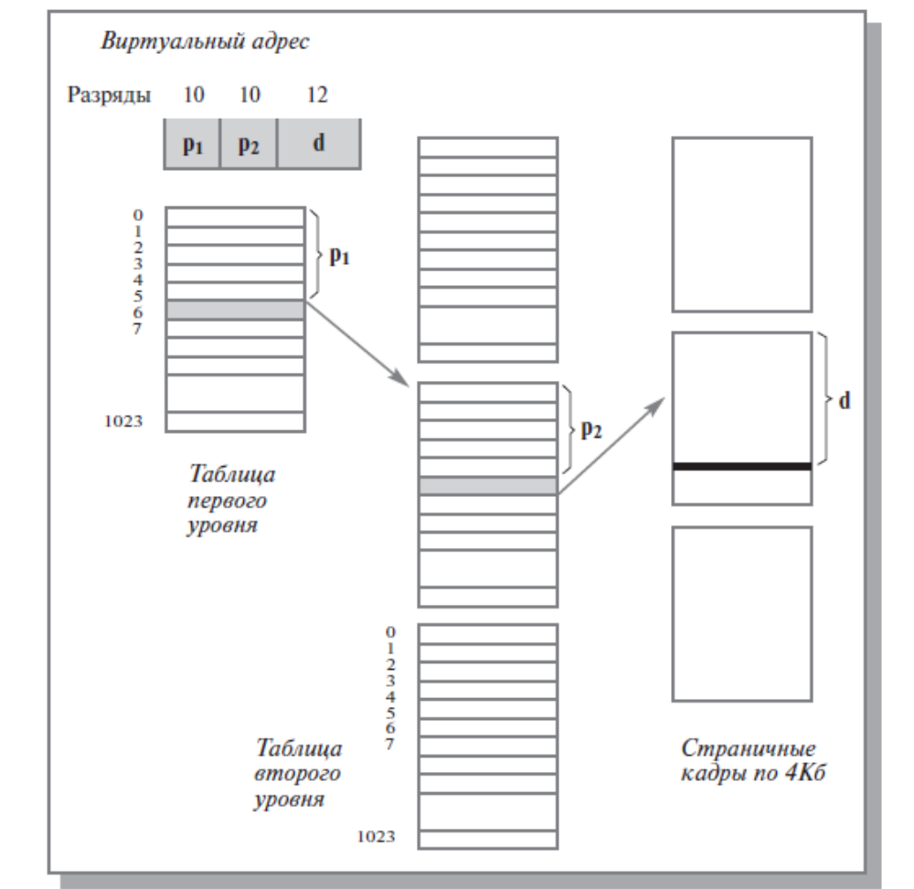
Структура таблицы страниц

Slide 8
Ассоциативная память (TLB)
Работа БУП
Логический адрес
CPU
page
offset
page
кадр
TLB
…
…
Т
А
Б
Л
И
Ц
А
С
Т
Р
А
Н
И
ц
Память
кадр
offset
Физический адрес

Slide 9
Ассоциативная память (TLB)
Расчет среднего времени доступа к данному
Пусть среднее время обращения к оперативной памяти есть t₀
Пусть среднее время обращения к ассоциативной памяти есть t₁
Вероятность наличия информации в ассоциативной памяти (hit ratio) есть h
Среднее время доступа к данному для двухуровневой таблицы страниц – это:
T = h(t₁ + t₀)
+ (1-h)*(t₁+3*t₀)

Slide 10
Стратегии управления виртуальной памятью
Стратегия выборки – когда подкачивать участок
- по запросу
- с упреждением
Стратегия размещения – куда подкачивать участок
Стратегия замещения – что из основной памяти убрать

Slide 11
Алгоритмы замещения страниц
Виды алгоритмов
- локальные: процессу выделяется определенное количество кадров, и только с ними он работает
- глобальные: можно использовать кадры других процессов
Анализ алгоритма – строка обращений к памяти:
12223331112222333444422111
123123421

Slide 12
Алгоритмы замещения страниц
FIFO
 | 0 | 1 | 2 | 3 | 0 | 1 | 4 | 0 | 1 | 2 | 3 | 4
к1
к2
к3
0
0
0
3
3
3
4
4
4
4
4
4
1
1
1
0
0
0
0
0
2
2
2
2
2
2
1
1
1
1
1
3
3
+
+
+
+
+
+
+
+
+

Slide 13
Алгоритмы замещения страниц
FIFO
 | 0 | 1 | 2 | 3 | 0 | 1 | 4 | 0 | 1 | 2 | 3 | 4
к1
к2
к3
к4
0
0
0
0
0
0
4
4
4
4
3
3
1
1
1
1
1
1
0
0
0
0
4
2
2
2
2
2
2
1
1
1
1
3
3
3
3
3
3
2
2
2
+
+
+
+
+
+
+
+
+
+
Аномалия Belady

Slide 14
Алгоритмы замещения страниц
Оптимальный алгоритм (OPT)
 | 0 | 1 | 2 | 3 | 0 | 1 | 4 | 0 | 1 | 2 | 3 | 4
к1
к2
к3
к4
0
0
0
0
0
0
0
0
0
0
3
3
1
1
1
1
1
1
1
1
1
1
1
2
2
2
2
2
2
2
2
2
2
3
3
3
4
4
4
4
4
4
+
+
+
+
+
+

Slide 15
Алгоритмы замещения страниц
Least Recently Used (LRU)
 | 0 | 1 | 2 | 3 | 0 | 1 | 4 | 0 | 1 | 2 | 3 | 4
к1
к2
к3
к4
0
0
0
0
0
0
0
0
0
0
0
4
1
1
1
1
1
1
1
1
1
1
1
2
2
2
2
4
4
4
4
3
3
3
3
3
3
3
3
2
2
2
+
+
+
+
+
+
+
+

Slide 16
Трешинг (thrashing)
Процесс находится в состоянии трешинга, если при его работе больше времени уходит на подкачку
страниц, нежели на выполнение команд

Slide 17
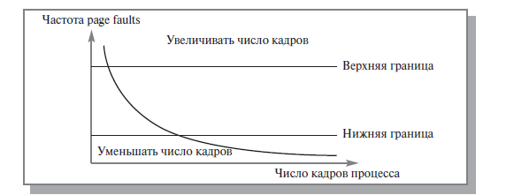
Алгоритм границ

Slide 18
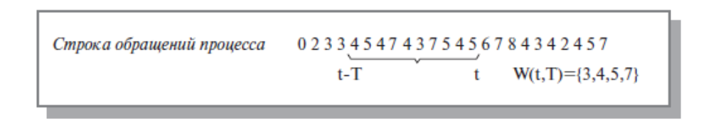
Рабочее множество процесса

